Slide 1
电路理论
华中科技大学电气与电子工程学院
何仁平
2020年9月

Slide 2
第9章 二阶电路
华中科技大学电气与电子工程学院
2020年9月

Slide 3
目 录
9.1 二阶电路的零输入响应
9.2 二阶电路的零状态响应

Slide 4
♦ 重点：

Slide 5
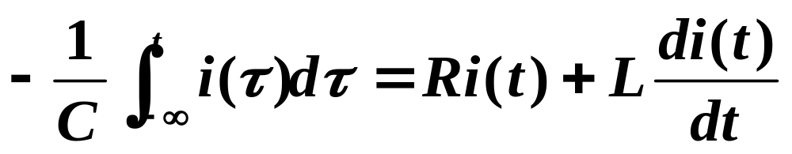
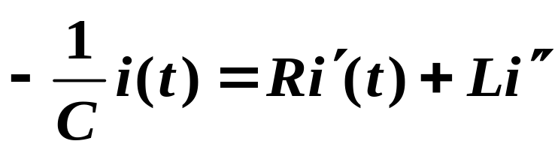
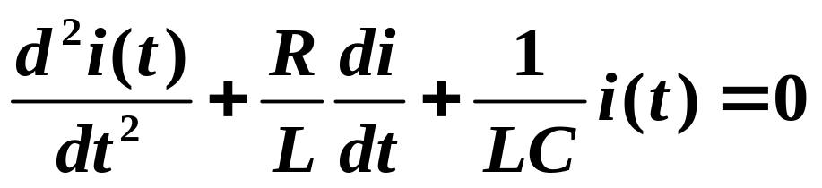
§9.1 二阶电路的零输入响应
K
R
已知u_{c}(0₋)=U₀， i_{L}(0₋)=0，
K于t=0时刻闭合，分析t>0时放电过程中i(t)、u_{c}(t)
i(t)
+
u_{R}
-
+
+
C
u_{c}
u_{L}
L
-
-
RLC串联电路
由KVL： u_{c}=u_{R}+u_{L} （t>0)
即：
两边对t 微分：
整理为：

Slide 6
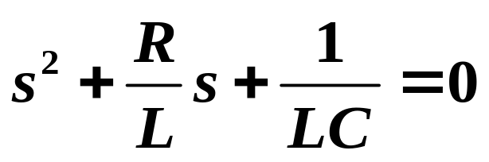
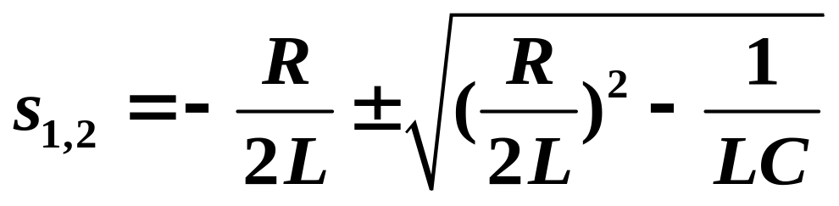
整理为
特征方程
其中：s——特征根

Slide 7
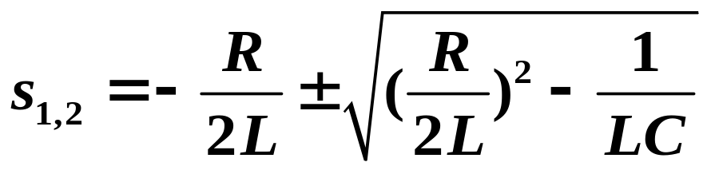
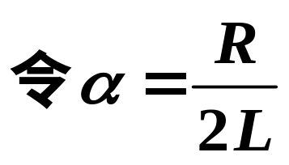
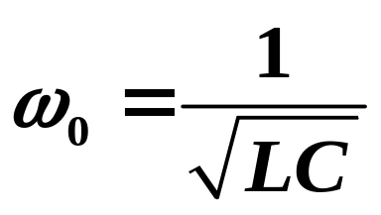
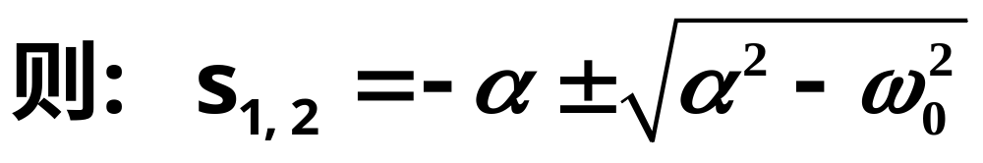
衰减系数（决定响应的衰减特性）
谐振角频率
根据 α 和 ω₀ 的相对大小不同，特征根s_{1,2}不同，对应的解的形式不同，有三种情况：

Slide 8
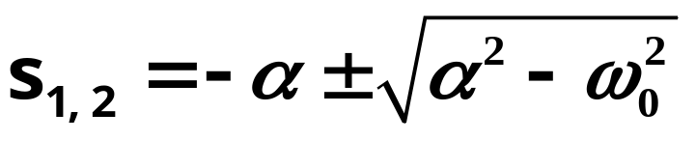
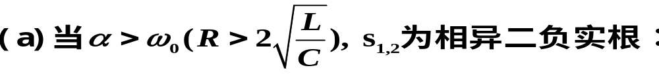
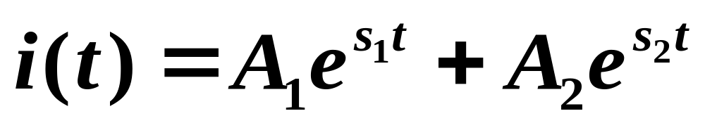
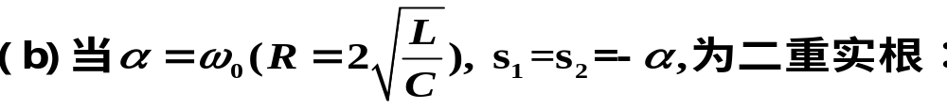
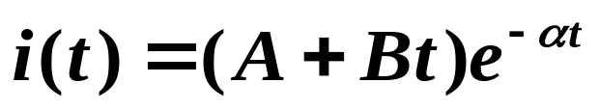
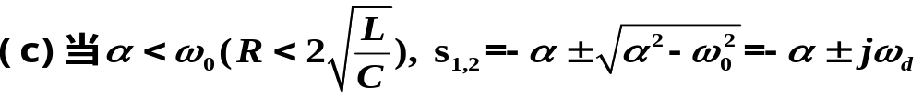

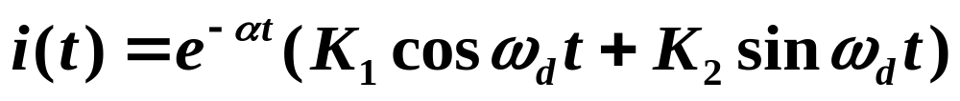
过阻尼
临界阻尼
欠阻尼

Slide 9
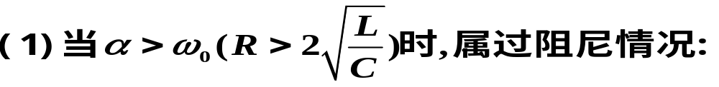
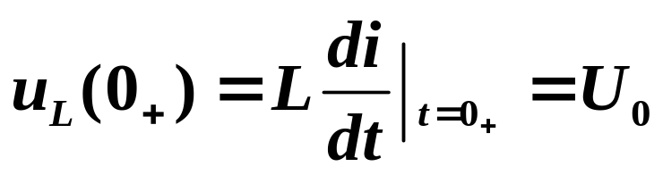
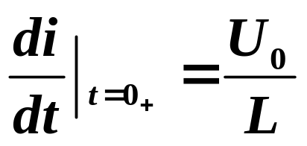
u_{c}(0₊)= u_{c}(0₋)=U₀
两个待定系数，两个初始条件
可定得系数
i (0₊)= i(0₋)=0
由i(0₊)=0得：
A₁+A₂=0 ————①
又由u_{L}(0₊)= u_{c}(0₊) -Ri(0₊)=U₀ - R×0= U₀得：
将i(t)表达式代入并令t=0₊ 有：

Slide 10
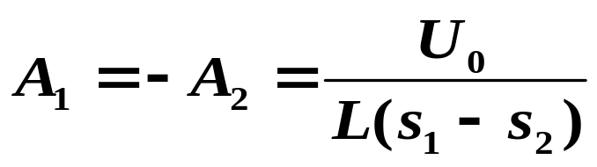
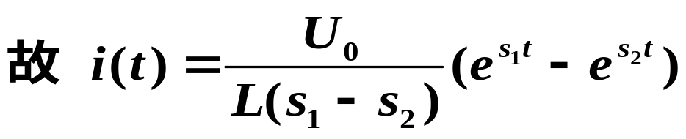
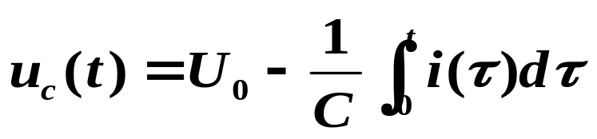
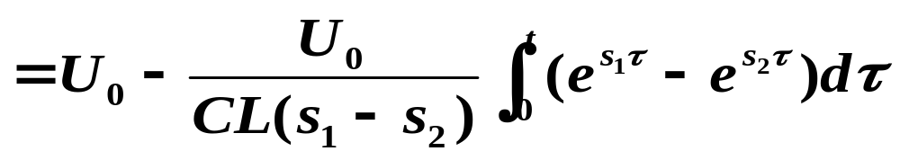
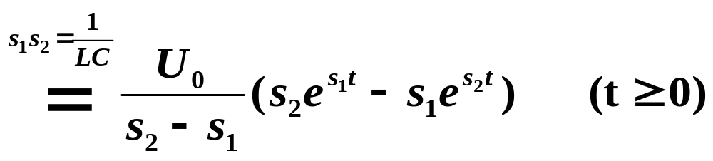
L(A₁S₁+A₂S₂)=U₀ ————②
由①②联立得：

Slide 11
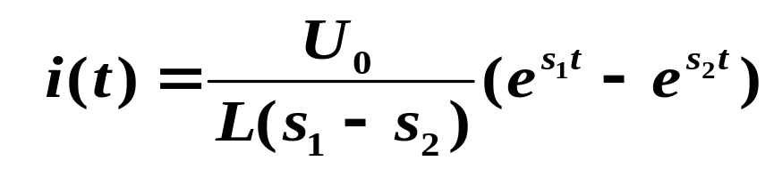
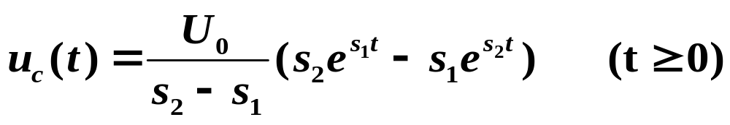
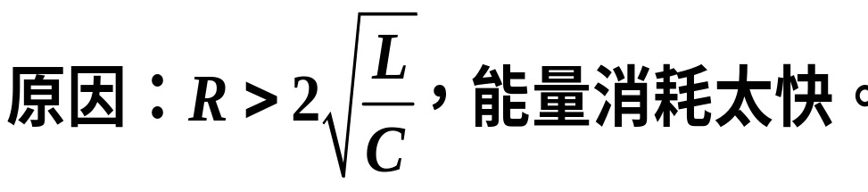
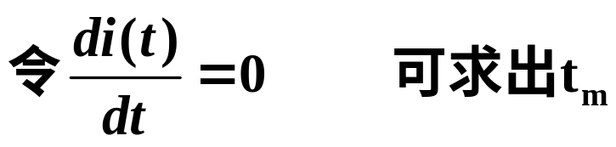
波形
非振荡过程
u_{c}(t)
U₀
i(t)
t_{m}
t
电容一直放电（电容功率
p_{c}= -u_{c}(t)i(t)≦0)，不能产生振荡。
0
过阻尼情况
电流极大值时刻在t=t_{m}处。

Slide 12
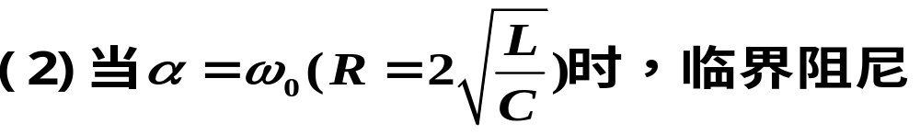
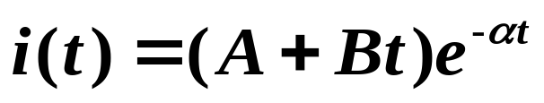
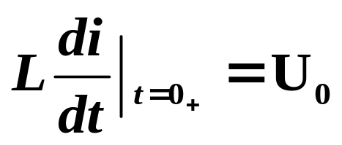
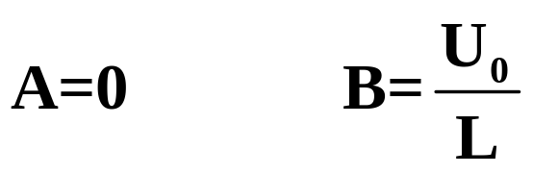
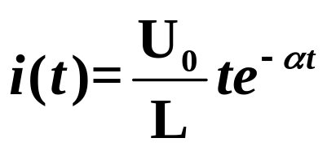
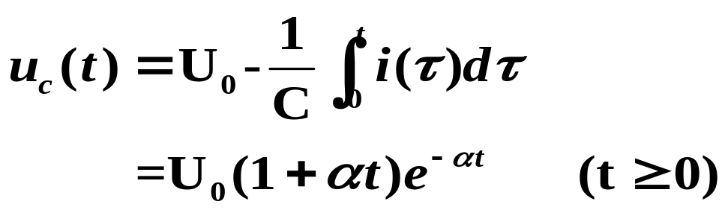
s₁=s₂= -α
i (0₊)= 0
由初始条件
u_{c}(0₊) =U₀ u_{L}(0₊) =U₀
可定得系数：
故：

Slide 13
波形
u_{c}(t)
U₀
波形与过阻尼情况相似，u_{c}单调衰减，无振荡（处于振荡与非振荡的临界状态）。
i(t)
t_{m}
t
0
临界阻尼情况

Slide 14
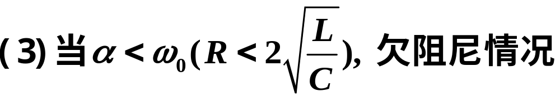
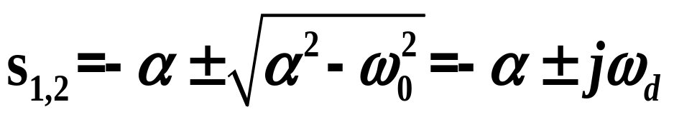
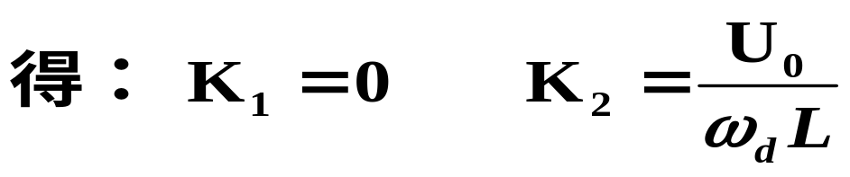
（共轭复根）
i (0₊)= 0
由初始条件
u_{c}(0₊) =U₀ u_{L}(0₊) =U₀

Slide 15
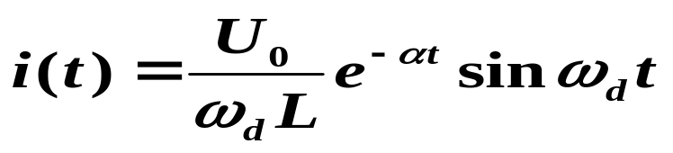
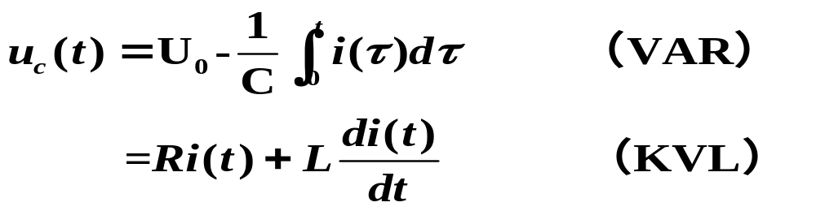
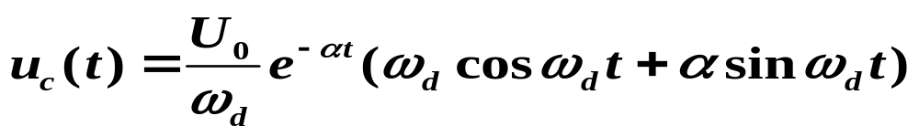
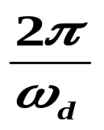
欠阻尼情况
减幅振荡
U₀
u_{c}(t)
包络线 U₀e^{-αt}
t(s)
0
i(t)

Slide 16
欠阻尼情况
U₀
u_{c}(t)
包络线 U₀e^{-αt}
t(s)
0
i(t)
物理解释：
R较小，耗能较少，电感可反向对电容进行充电（p_{c}有正有负），将所储存的磁场能重新转化为电容的电场能，如此反复，形成振荡，直到能量全部被电阻消耗掉。

Slide 17
特例：当R=0时，α=R/2L=0, 无损耗，响应为等幅振荡。
S_{1,2}=±jω₀ (虚数），称为LC自由振荡（正弦波发生器）

Slide 18
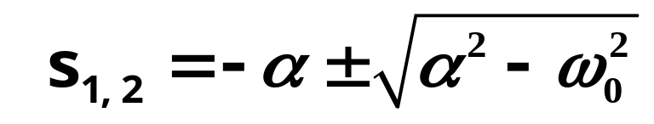
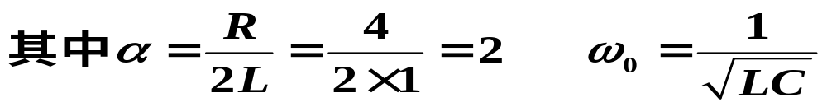
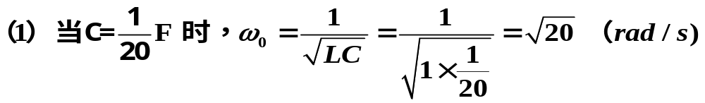
例：如图RLC电路，R= 4Ω, L=1H, u_{c}(0)=4V, i(0)=2A, t=0时刻K闭合，试分别计算（1）C=1/20F（2）C=1/4F（3）C=1/3F 时电流i(t)。
K
R
i(t)
解：
电路方程为：
+
u_{R}
-
+
+
C
u_{c}
u_{L}
L
-
-
特征方程特征根：
RLC串联电路

Slide 19
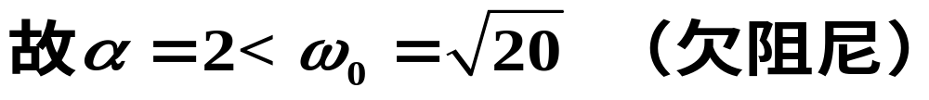
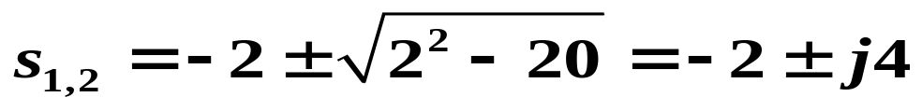
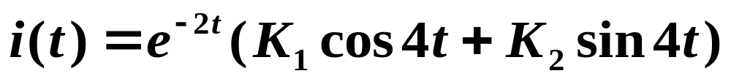
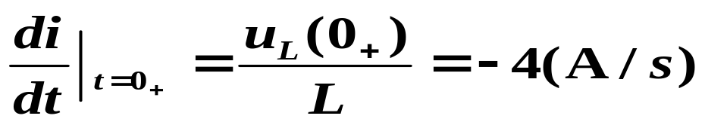
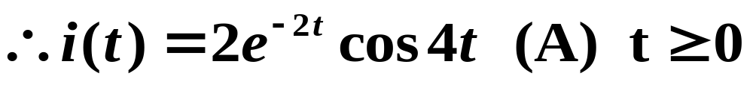
初始条件 i(0)=2A →K₁=2 ——（1）
u_{c}(0₊)=4V → u_{L}(0₊)= u_{c}(0₊)-R i(0₊) = -4V
故 -2K₁+4K₂=-4 ———（2）
由(1)(2)联立得： K₁=2 K₂=0

Slide 20
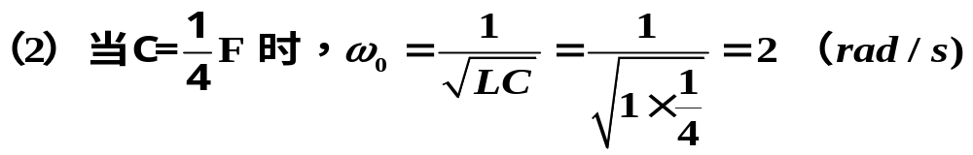





故：
（临界阻尼）
由初始条件 i(0)=2A
可得： A=2 B=0

Slide 21





故：
（过阻尼）
由初始条件 i(0)=2A
A₁=A₂=1

Slide 22




9.2 二阶电路的零状态响应
R
初始条件 u_{c}(0₊)=0， i(0+)=0
i(t)
K
+
u_{R}
-
+
+
Us
L
u_{L}
-
C
-
-
uc
+

Slide 23





全解
（设s_{1,2}为相异单根）
（用稳态解作特解）
初始条件 u_{c}(0₊)=0 → A₁+A₂+U_{s}=0 ——(1)
i(0₊)=0 →
→ A₁S₁+A₂S₂=0 ——(2)

Slide 24




由(1)(2)有：
故：
强制响应
固有（自由）响应

Slide 25

波形
U_{s}
u_{c}(t)
i(t)
t_{m}
t
0
过阻尼情况(非振荡充电）

Slide 26






波形与过阻尼时相似，也是非振荡充电。

Slide 27
U_{s}
u_{c}(t)
t(s)
0
i(t)
欠阻尼情况（振荡充电）

Slide 28
作业
9-

